Slide 1
珞珈有灵
LUOJIA IMPRINT · BRAND BOOK
[主视觉图位：珈珈坐在樱顶屋檐下]
武汉大学文创品牌全案
带一点珞珈的灵气走
张雨薇 Verna · 2026年10月

Slide 2
全案目录
CONTENTS
01
02
03
04
过程
资产
应用
落地
研究 · 盘点 · 策略
品牌概念 · 架构 · 视觉 · IP
五条产品线 · 样机 · 体验传播
价格与渠道 · 年度节奏 · 风险
珞珈有灵 · 武汉大学文创品牌全案
02

Slide 3
过程
01
横向看同行，纵向看过去与未来，再盘点武大自己有什么
珞珈有灵 · 武汉大学文创品牌全案
03

Slide 4
核心判断
名校光环溢价已见顶，冰箱贴已是红海。
增长在可佩戴的情绪型IP。
从潮玩学角色，从博物馆学叙事，从高校同行学品牌架构。
珞珈有灵 · 武汉大学文创品牌全案
04

Slide 5
五组对标数据
横向研究
建议图：北大/清华文创联名款
建议图：凤冠、天宫藻井冰箱贴
建议图：搪胶毛绒包挂上身图
建议图：国创IP角色合集
建议图：博物馆文创货架
高校文创
博物馆文创
潮玩
国创IP
价格甜区
8—1580元
近8万个
50.4%
43.6%
约六成
北大文创价格带：从中性笔到羽绒服
国博凤冠冰箱贴三个月销量
泡泡玛特2025年毛绒收入占比
偏好国创IP的潮玩消费者
30—90元文创的销售额占比
2024年全国博物馆文创收入34.28亿元，同比+63.7%
已超过偏好日系IP的36.8%
江苏四家头部博物馆2024年数据
北大×泡泡玛特已推出DIMOO联名
毛绒收入一年增长560.6%，达187亿元
→ 原创角色有窗口期
→ 学叙事，不卷冰箱贴
→ 入门与主力价要覆盖
→ 光环见顶，拼设计力
→ 主力做佩戴型包挂
珞珈有灵 · 武汉大学文创品牌全案
05
Notes:
来源：虎嗅（北大文创价格）；腾讯新闻（凤冠冰箱贴销量）；国家文物局《中国博物馆事业发展报告（2024）》（34.28亿元）；泡泡玛特2025年财报（毛绒收入）；三个皮匠《2026全球及中国潮流玩具行业发展研究报告》（国创IP偏好）；扬子晚报（江苏四馆价格数据）。图位建议放对标产品实拍，仅作研究引用并注明出处。

Slide 6
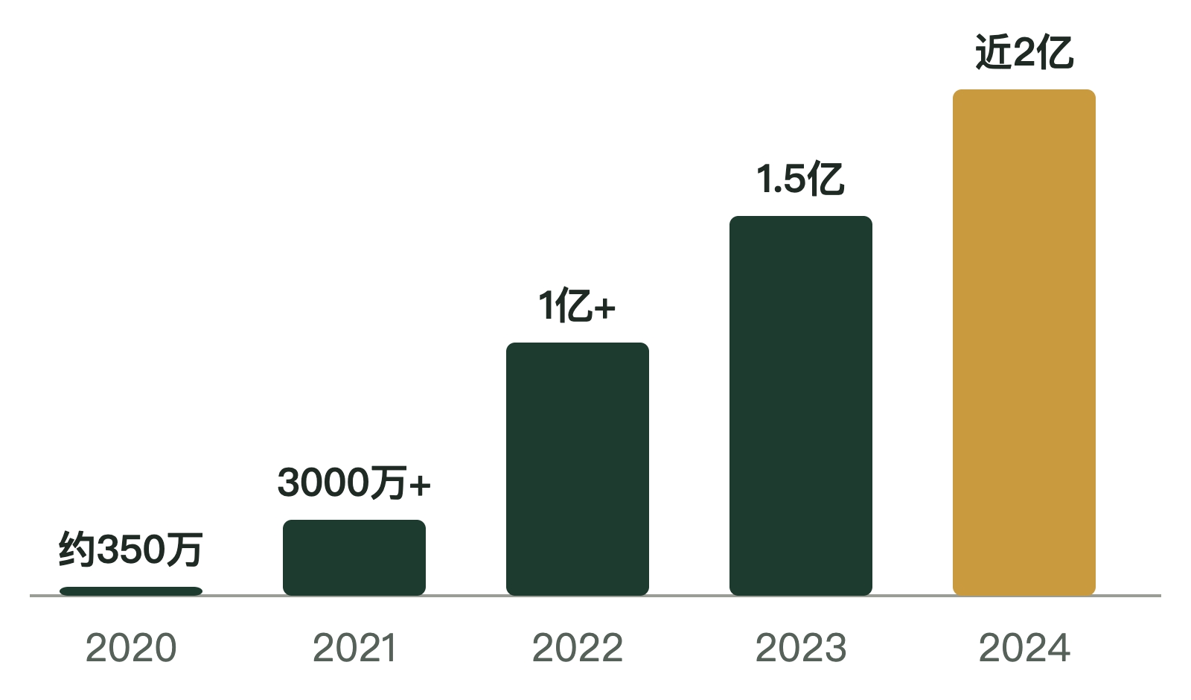
文创与潮玩都在高速增长
市场数据
三星堆博物馆文创收入：五年增长约五十倍
34.28亿元
2024年全国博物馆文创收入，同比+63.7%
825亿元
2025年中国潮玩市场规模（预估），同比+40.5%
187亿元
泡泡玛特2025年毛绒收入，一年增长560.6%
来源：国家文物局；三星堆博物馆（海峡飞虹转引）；毕马威《潮玩行业全景洞察》；泡泡玛特2025年财报
珞珈有灵 · 武汉大学文创品牌全案
06
Notes:
三星堆数据为馆方口述的约数：2020年约300—400万元，2021年3000多万元，2022年破1亿元，2023年1.5亿元，2024年接近2亿元。潮玩市场规模不同机构口径不同，广东省玩具协会估算2025年为879.7亿元。

Slide 7
过去靠偶然，未来要靠机制
纵向研究
2022
2023
2024
2025
2026
以新生小狐狸为原型的IP作品出现在校园大赛
“珞珈印象”首店开业；130校庆“奋进之笔”用6种建筑色
武大出版社×武旅非遗联名冰淇淋
雷军带火武大羽绒服，1488人预售购买
大赛四大主题发布；博物馆文创降温
佩戴化
情绪化
体验化
从桌面摆件走向包挂、徽章、手机壳
为悦己和梗买单，产品要表达一种心情
樱花季客流与校园导览是天然体验场景
珞珈有灵 · 武汉大学文创品牌全案
07

Slide 8
不可复制的做差异，强认知的做基本盘
资产盘点
高稀缺 · 差异化
强认知 · 基本盘
生灵
珞珈山狐狸、校园猫、东湖水鸟
建筑
老斋舍、樱顶、老图书馆、牌坊
学科
测绘遥感、南北极科考、冷门绝学
自然
樱花、桂花、东湖、四季
历史
1893自强学堂、校训、红色历史
校园生活
樱花季、早八、考研、毕业
湖北非遗
汉绣、楚漆等手艺
珞珈有灵 · 武汉大学文创品牌全案
08

Slide 9
资产
02
一个概念，一套架构，一套视觉，一群角色
珞珈有灵 · 武汉大学文创品牌全案
09

Slide 10
珞珈有灵
品牌概念
狐狸有灵，建筑有灵，学问有灵。
买武大文创，是把一份珞珈的灵气带在身上。
在校生
校友
游客
身份表达
情感连接
带走记忆
珞珈有灵 · 武汉大学文创品牌全案
10

Slide 11
一个母品牌，五条子线
品牌架构
珞珈印象（母品牌）
武汉大学出版社独家经营校名校标
珞珈有灵·角色线
珞珈风物线
笃行·硬核浪漫线
自强·礼赠线
智汇·数字线
狐狸IP、搪胶毛绒、谷子
建筑积木、樱花香氛
遥感、极地、冷门绝学
文房礼盒、非遗联名
NFC、AR地图、AIGC定制
游客与校友基本盘
笃行武大
红色武大
创新武大 · 主推
有为武大
珞珈有灵 · 武汉大学文创品牌全案
11

Slide 12
四季色卡，屋顶图形，宋体书卷气
视觉方向
珞珈绿
碧瓦青
东湖蓝
桂花金
樱顶灰
品牌底色 · #1E3B30
春 · #4F7F76
夏 · #3D6688
秋 · #C99A3E
冬 · #9A9C96
图形
角色画风
字体
歇山、攒尖屋顶轮廓做模块化图形，组成纹样、边框、徽章外形
圆润、低饱和、表情克制，留有灵气，不过度卖萌
标题宋体系，正文黑体系，英文沿用LUOJIA字样
珞珈有灵 · 武汉大学文创品牌全案
12

Slide 13
主角是一只住在珞珈山的狐狸
IP角色体系
[角色图]
[角色图]
[角色图]
[角色图]
[角色图]
珈珈
斋斋
遥遥
极极
东东
珞珈山狐狸 · 主角
老斋舍的校园猫
测绘遥感小卫星
南北极科考企鹅
东湖水鸟
好奇，爱钻进教学楼听课
慵懒，守着一级级台阶
从天上看珞珈，总在定位
去过最远的地方又回到东湖
跑步健将，总在环湖
躺平又上进
松弛、晨跑
自强、不服输
找方向
出发与归来
珞珈有灵 · 武汉大学文创品牌全案
13
Notes:
狐狸是珞珈山真实栖居的动物，往届大赛已有以新生小狐狸为原型的作品，群众基础现成。每个角色配6—8个情绪表情，对应抢座、考研、早八、毕业等校园梗。角色名为暂名。

Slide 14
应用
03
五条产品线落到具体品类，再用体验与内容把人带进来
珞珈有灵 · 武汉大学文创品牌全案
14

Slide 15
一条做情绪，一条做别校无法复制
产品线 · 角色线 & 笃行线
珞珈有灵·角色线
笃行·硬核浪漫线
[样机图位：珈珈包挂上身图]
[样机图位：遥感地图丝巾]
主力：珈珈搪胶毛绒包挂，四季造型轮换
遥感珞珈：卫星影像地图丝巾、拼图、桌垫
入门：亚克力立牌、卡套、吧唧、表情贴纸
极地归来：科考主题保温杯、户外包，搭配角色极极
限定：樱花季、毕业季学士服、录取季通知书
冷门绝学：古文字书签、印章、拓印体验包
珞珈有灵 · 武汉大学文创品牌全案
15

Slide 16
大中小三档，对齐价格甜区
角色线 · 产品阶梯
[样机图位：扒边盲盒手办]
[样机图位：搪胶毛绒包挂]
[样机图位：大号毛绒 / 学士服限定]
入门
主力
高位
扒边盲盒手办
搪胶毛绒包挂
大号毛绒 / 学士服限定
趴在老斋舍台阶、课桌边缘的小手办
四季造型轮换，背包、手机壳随身挂
橱窗锚点，毕业季、录取季限定
30—90元价格甜区
走量与品牌认知
拉高客单与收藏
珞珈有灵 · 武汉大学文创品牌全案
16
Notes:
参考泡泡玛特SKULLPANDA橱窗：主题锚点 + 小号盲盒手办 + 毛绒挂件主力 + 大号限定压阵。入门款落在30—90元甜区。

Slide 17
每个姿态都是一个校园瞬间
角色线 · 校园梗姿态
[姿态图位：早八]
[姿态图位：台阶]
[姿态图位：占座]
[姿态图位：樱花季]
早八
台阶
占座
樱花季
趴在课桌上睡着
扒在老斋舍台阶边
抱着书抢图书馆座位
在樱花树下被围观
珞珈有灵 · 武汉大学文创品牌全案
17
Notes:
参考SKULLPANDA的扒边姿态小手办：同一角色、不同姿态，适合做盲盒系列。

Slide 18
把珈珈带着的东西做成商品
角色线 · 随身物件与材质
[样机图位：零钱包]
[样机图位：卡套]
[样机图位：挂件]
[样机图位：毕业季徽章]
珈珈的书包
珈珈的借书卡
珈珈的录取通知书信封
珈珈的学士帽
→ 零钱包
→ 卡套
→ 挂件
→ 毕业季徽章
贯穿所有单品的材质语言
[材质小样]
[材质小样]
[材质小样]
[材质小样]
[材质小样]
碧瓦釉色搪胶
学士服布料
樱花刺绣补丁
借书卡标签
屋顶纹别针
珞珈有灵 · 武汉大学文创品牌全案
18
Notes:
参考ZSIGA橱窗：角色的拼布帽单独做成零钱包与挂件，纽扣、别针、补丁贯穿全线。珈珈对应校园材质。

Slide 19
买的是那句话，也是能用的摆件
小潮玩 · 祈愿与功能
[样机图位：上岸瓶与祝福卡]
[样机图位：香插与线香管]
珈珈上岸瓶
珈珈香插
配考研、四六级、毕业祝福卡，每款一句话
珈珈造型香插配桂花线香，接上风物线香氛
用“祈愿”和“陪伴”来讲，避开水晶玄学，更贴合学校调性。
珞珈有灵 · 武汉大学文创品牌全案
19
Notes:
参考森之物猫猫PAI：一角色多情绪系列、愿望瓶配文案卡、造型香插配线香。

Slide 20
一个橱窗就是一个樱花季
季节橱窗 · 珞珈四季·春
[橱窗效果图位]
锚点
大号珈珈坐在老斋舍门口
主力
四季毛绒包挂挂满屋檐
入门
小手办扒在台阶边
道具
建筑积木与纸雕灯即陈列
每季换一个主题：夏游湖、秋闻桂、冬守斋。
珞珈有灵 · 武汉大学文创品牌全案
20
Notes:
参考SKULLPANDA与ZSIGA：主题锚点 + 大中小三档 + 贯穿产品与道具的材质符号。

Slide 21
建筑可搭，樱花可闻可透光
产品线 · 珞珈风物线
[样机图位：建筑系列合集]
[样机图位：樱花系列合集]
建筑 · 结构与色彩
樱花 · 季节与感官
微缩积木
老斋舍、樱顶、老图书馆分批推出，集齐成全景
香氛
樱花季限定香薰、线香，把看樱变成闻樱
纸雕光影灯
层叠表现歇山、攒尖屋顶
透光材质
樱花琉璃书签、玻璃杯、手机壳
构件文房
碧瓦色釉杯、屋脊镇纸、瓦当印章
食饮
樱花季限定茶饮、糕点礼盒
建筑色纺织
延续“奋进之笔”色系的丝巾、帆布包
汉绣
与汉绣手艺人合作的刺绣徽章、团扇
珞珈有灵 · 武汉大学文创品牌全案
21
Notes:
樱花系列作为“珞珈四季”春之篇，包装说明卡简要交代武大樱花的来历，以记住历史、珍惜当下为底色。

Slide 22
一条拉高客单，一条让产品活起来
产品线 · 礼赠线 & 数字线
自强·礼赠线
智汇·数字线
[样机图位：自强文房礼盒]
[界面图位：AR校园地图]
以1893年自强学堂为叙事起点
每件角色产品附NFC或二维码
“自强”主题文房礼盒、毕业纪念册
扫码在AR校园地图里找到角色、解锁语音导览
与湖北非遗手艺人联名限量
AIGC定制：新生生成自己的“珈珈同学”形象卡
珞珈有灵 · 武汉大学文创品牌全案
22

Slide 23
三件代表作，替换为实物渲染
样机展示
[样机图位]
[样机图位]
[样机图位]
珈珈搪胶毛绒包挂
老斋舍微缩积木
樱花季香氛礼盒
角色线主力单品
风物线建筑款
风物线樱花款
珞珈有灵 · 武汉大学文创品牌全案
23
Notes:
此页预留样机位，可用AIGC或3D渲染生成后上传替换。

Slide 24
让人在珞珈遇见珈珈
体验与传播
01
[场景图位：寻灵打卡点]
寻灵打卡
地标设角色打卡点，集章换限定徽章，分流樱花季游客
02
珈珈的一天
角色视角短视频与表情包，AIGC降低产出成本
03
入学到毕业
通知书附角色卡，毕业季学士服珈珈
04
快闪与联名
樱花季快闪，联动武汉非遗与东湖文旅
05
用户共创
每年借“珞珈印象杯”征集新角色，获奖即量产
珞珈有灵 · 武汉大学文创品牌全案
24

Slide 25
落地
04
授权先行，小单验证，按校历上新
珞珈有灵 · 武汉大学文创品牌全案
25

Slide 26
以子品牌并入“珞珈印象”，走官方授权
商业落地
层级 | 品类 | 建议价格 | 作用
入门 | 贴纸、吧唧、卡套、亚克力立牌 | 10—49元 | 引流与复购
主力 | 搪胶毛绒包挂、遥感地图周边 | 69—129元 | 走量与认知
进阶 | 大号毛绒、户外联名、建筑积木 | 149—399元 | 提升客单
礼赠 | 自强文房礼盒、非遗联名限量 | 399元以上 | 校友与访客
渠道
供应链
校内门店与自助售卖点为基本盘；小程序承接校友；樱花季快闪承接游客；小红书、抖音种草
每个角色首批只开1—2个SKU小单验证；起订量与打样周期需与工厂逐款确认
珞珈有灵 · 武汉大学文创品牌全案
26

Slide 27
樱花季产品须在前一年11月定稿
年度节奏
3月
6月
7—8月
9月
11月
11月
樱花季限定与快闪
毕业季：学士服珈珈
录取季：通知书角色卡
开学季：新生礼与谷子
校庆：自强礼赠线
次年樱花季产品定稿
另按春夏秋冬四季上新角色造型，与“珞珈四季”叙事同步。
珞珈有灵 · 武汉大学文创品牌全案
27

Slide 28
五件需要提前想清楚的事
风险与边界
授权
樱花语境
生态伦理
校名校标由出版社独家经营，方案需提前沟通
樱花与历史相关，叙事需明确立场，不只做浪漫粉色
角色化野生狐狸时提示不投喂、不打扰
红海与仿品
IP冷启动
避开冰箱贴，配合外观专利与防伪
先用表情包和短视频养热度，再量产实物
珞珈有灵 · 武汉大学文创品牌全案
28

Slide 29
带一点珞珈的灵气走
珞珈有灵 · 武汉大学文创品牌全案
张雨薇 Verna · 谢谢

